Slide 1
A gross demo
Viola
2012/10/31
Ver.1

Slide 2
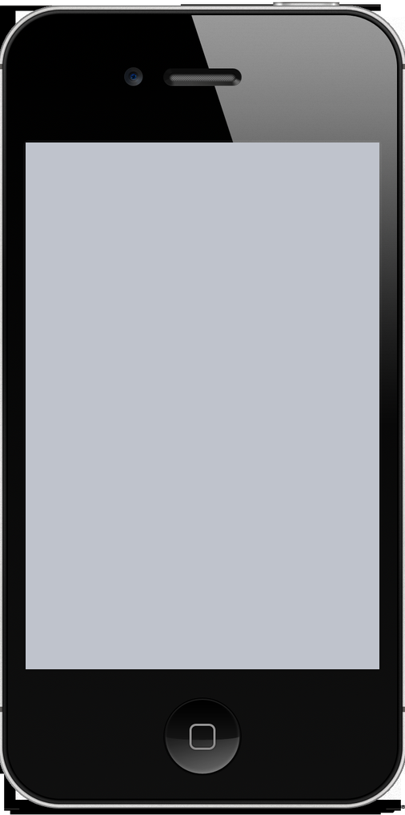
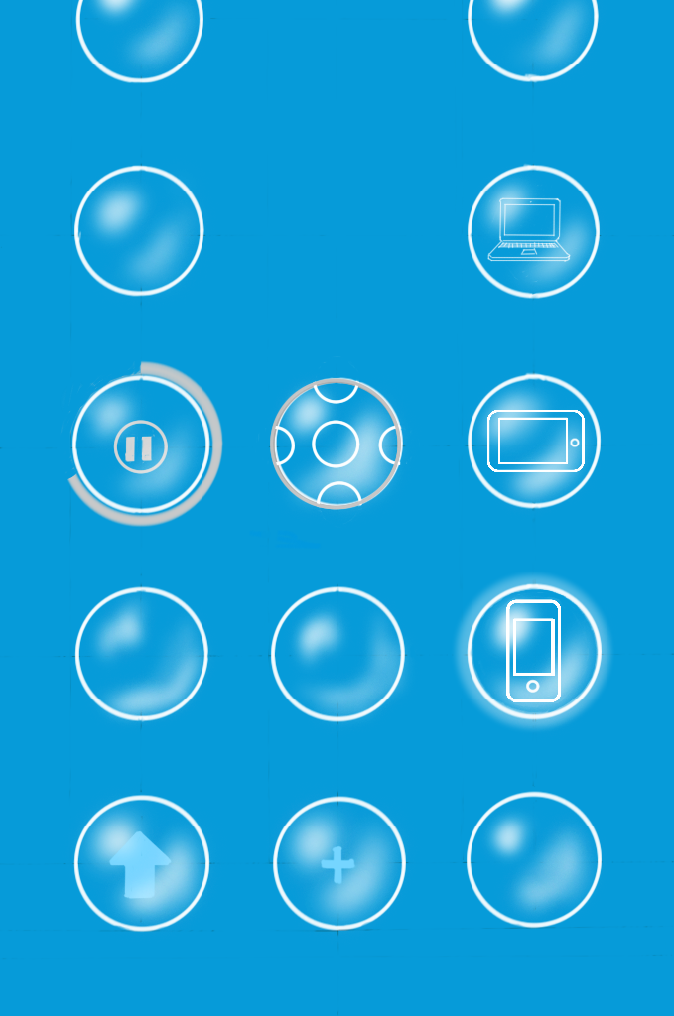

Slide 3


当前任务列表
功能类似于dock，当想要删除某任务时可直接滑动移除
当前设备列表
可上下滑动，单击后设备进入右下角列表
下方发光泡泡为已选中的设备
设备名称
已选文件列表
当一次操作选中了多个文件时会以文件夹形式呈现，否则为当前文件缩略图
主要功能键
左为发送
中为添加文件
右为显示当前连接设备列表
请添加设备

